Slide 1
UKURAN
PEMUSATAN
DATA

Slide 2
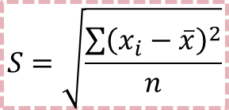
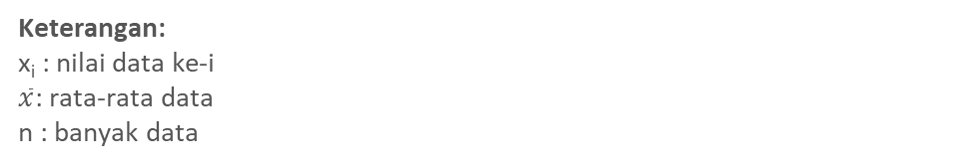
SIMPANGAN BAKU DATA TUNGGAL
Rumus simpangan baku untuk data tunggal adalah:
Keterangan:
x_{i} : nilai data ke-i
$\overline{x}$: rata-rata data
n : banyak data
$$S=\sqrt{\frac{\sum{{\left(x_{i}−\overline{x}\right)}^{2}}}{n}}$$
contoh soal
Tentukan simpangan baku dari data 3, 5, 8, 4, 6, 10.

Slide 4
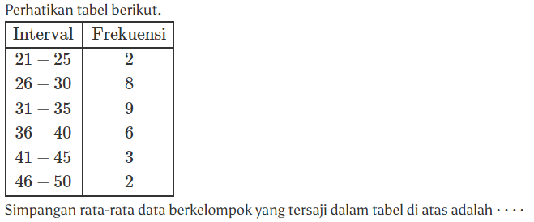
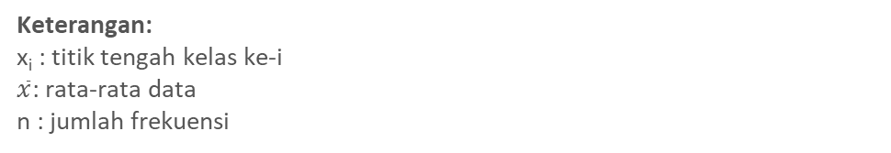
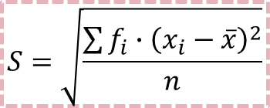
SIMPANGAN BAKU DATA BERDISTRIBUSI FREKUENSI
Rumus simpangan rata-rata untuk data berdistribusi frekuensi adalah:
Keterangan:
x_{i} : titik tengah kelas ke-i
$\overline{x}$: rata-rata data
n : jumlah frekuensi
$$S=\sqrt{\frac{\sum{f_{i}∙{\left(x_{i}−\overline{x}\right)}^{2}}}{n}}$$
contoh soal
Tentukan simpangan baku dari data di samping ini!

Slide 5
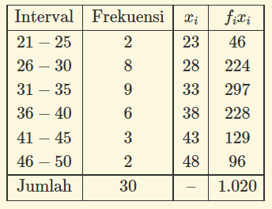

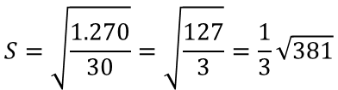
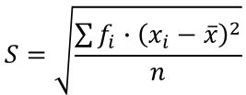
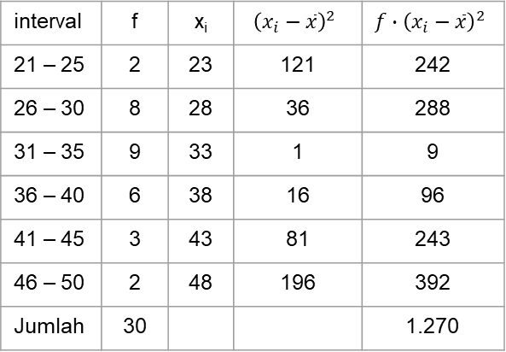
Penyelesaian
Agar mempermudah untuk perhitungan maka kita buat tabel pembantu seperti berikut ini.
Tabel pembantu menghitung simpangan baku
interval | f | x_{i} | $${\left(x_{i}−\overline{x}\right)}^{2}$$ | $$f∙{\left(x_{i}−\overline{x}\right)}^{2}$$
21 – 25 | 2 | 23 | 121 | 242
26 – 30 | 8 | 28 | 36 | 288
31 – 35 | 9 | 33 | 1 | 9
36 – 40 | 6 | 38 | 16 | 96
41 – 45 | 3 | 43 | 81 | 243
46 – 50 | 2 | 48 | 196 | 392
Jumlah | 30 |  |  | 1.270
Langkah pertama kita mencari rata-rata dari data tersebut!
$$S=\sqrt{\frac{\sum{f_{i}∙{\left(x_{i}−\overline{x}\right)}^{2}}}{n}}$$
$$S=\sqrt{\frac{1.270}{30}}=\sqrt{\frac{127}{3}}=\frac{1}{3}\sqrt{381}$$

Slide 6
01
sOAL Latihan

Slide 7
Soal 1
Tentukan simpangan baku dari data:
9, 3, 7, 8, 4, 5, 4, 8

Slide 8
Soal 2
Tentukan nilai simpangan baku dari data berikut ini!
9, 10, 8, 7, 8, 6

Slide 9
Soal 3
Tentukan nilai simpangan baku dari data berikut ini!
Nilai | F
63 – 67 | 2
68 – 72 | 3
73 – 77 | 6
78 – 82 | 4
83 – 87 | 4
88 – 92 | 1

Slide 10
Terima kasih
Here is where your presentation begins

